Slide 1


CÓMO REDACTAR OBJETIVOS DE APRENDIZAJE
PLANTILLA

Slide 2

Sobre esta plantilla
Esta plantilla está diseñada para ayudar a desarrolladores de cursos eLearning a redactar objetivos de aprendizaje. Este es el punto de inicio para diseñar un curso eLearning efectivo. Establecer objetivos claros desde el inicio guiará y organizará tanto su trabajo como el de los participantes del curso. Omitir este paso tan importante podría traer como resultado cursos sin sentido que no sirven más que para perder el tiempo. ¡Empecemos!
.

Slide 3
PASO 1: Descripción del curso
Use el siguiente espacio para explicar de forma breve el panorama general del curso. ¿De qué se trata?
…

Slide 4
PASO 2: Metas del curso
Según Brown (1995) las metas son declaraciones generales de los propósitos del programa. Se enfocan en lo que el curso debe lograr en el futuro.
Defina al menos 3 metas del curso.
1.
Ejemplo: Preparar a los ejecutivos de ventas para que se comunicarse mejor con extranjeros.
2.
3.

Slide 5

PASO 3: Objetivos de aprendizaje
Un objetivo es una meta pero más específica. Antes de redactarlos, asegúrese de que entiende los principios básicos.
Los objetivos de aprendizaje deben ser S.M.A.R.T (por sus siglas en inglés):
S (Specific): Específicos. Procure que sus objetivos sean lo más específicos, orientados y claros posible; ¡los resultados demasiado generales son difíciles de medir! Indique una acción clara.
M (Measurable): Medibles u observables. Los objetivos de aprendizaje deben escribirse en términos de resultados conductuales observables. Incluya elementos que le ayudarán a saber si se alcanzó el objetivo.
A (Attainable): Alcanzables. Asegúrese de que sean alcanzables dentro del periodo de tiempo establecido para el curso de eLearning .
R (Realistic): Realistas: Los objetivos deben ser respaldados por las herramientas y los recursos adecuados.
T (Time-bound): Con plazos determinados: Deben especificar un marco de tiempo para las acciones.

Slide 6
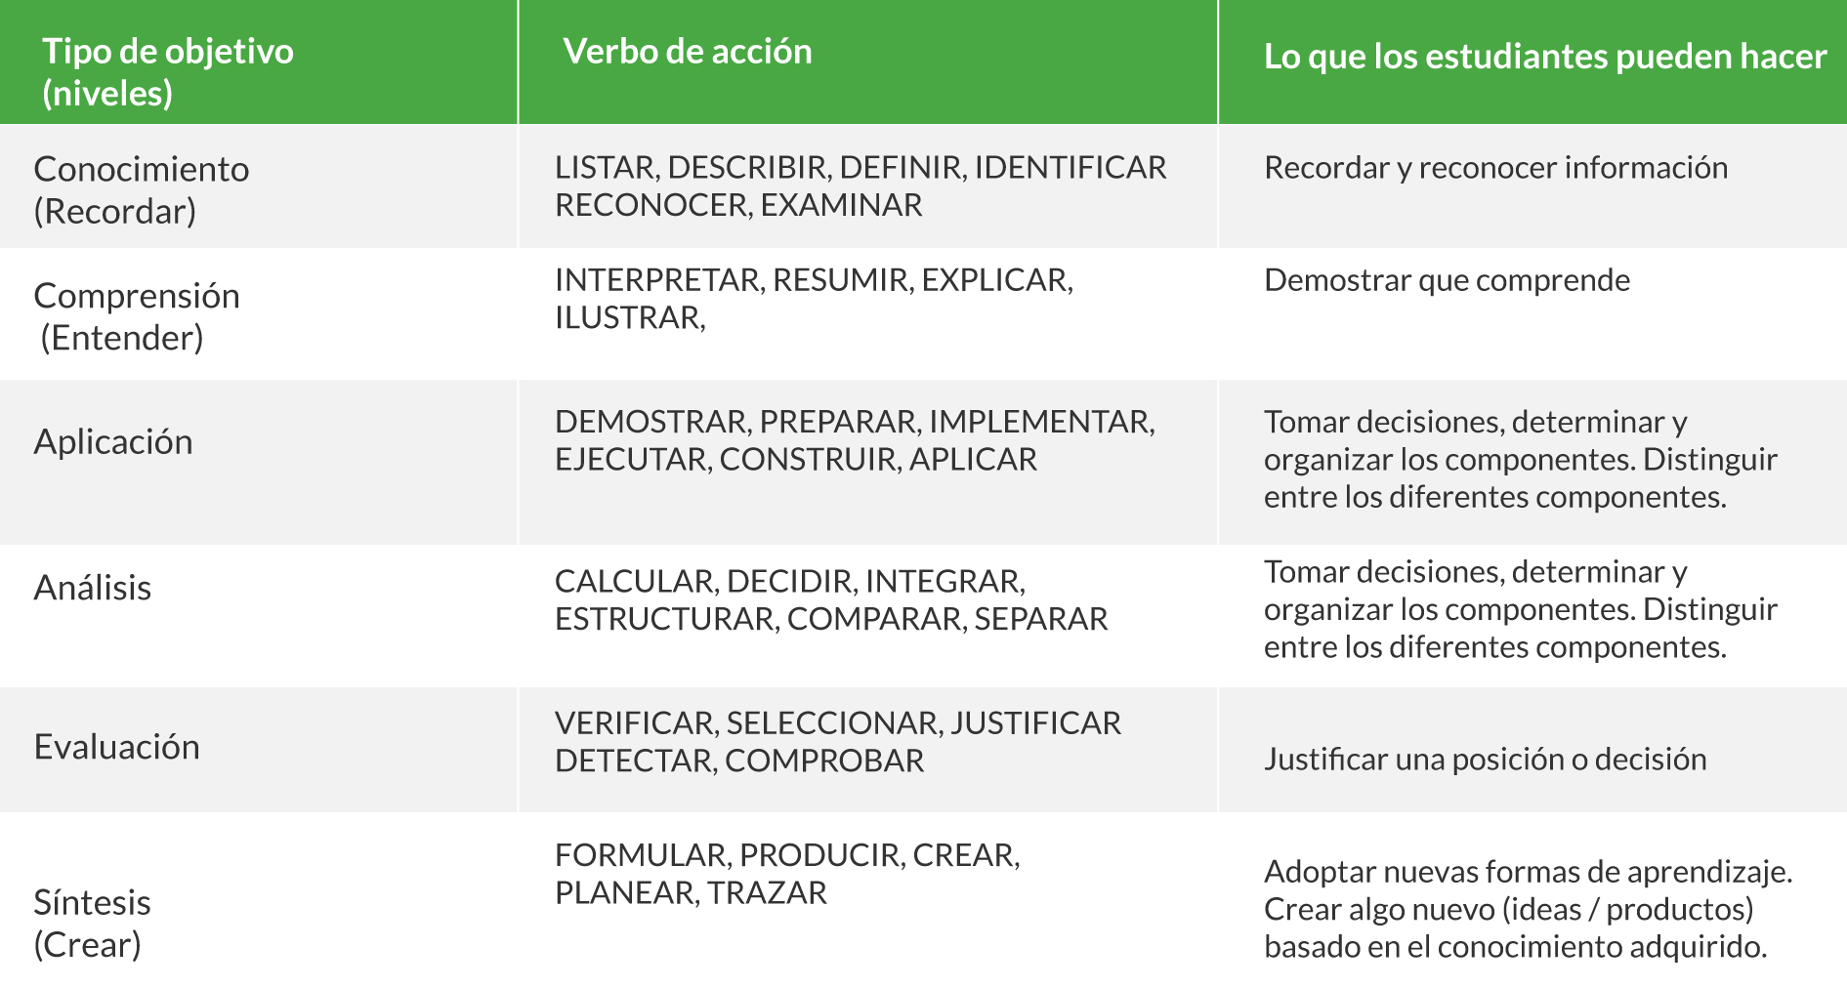
Use la taxonomía de Bloom para escribir objetivos
Use el siguiente cuadro para seleccionar el nivel de los resultados de aprendizaje que usted desea alcanzar, mediante el uso de un verbo de acción.

Slide 7
OBSERVACIONES IMPORTANTES:
* En muchas ocasiones, el curso requiere una mezcla de niveles según lo que usted desee lograr.
* Utilice verbos precisos y claros, que denoten acción. Evite usar verbos ambiguos como «saber», «aprender», «entender», «apreciar», «mejorar», «crecer».
* Utilice un solo verbo de acción por cada objetivo.

Slide 8
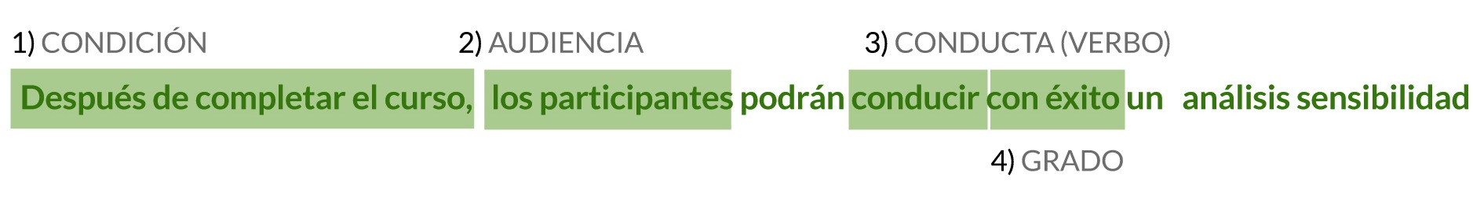
Un objetivo debe tener 4 componentes claros (ABCD en inglés): Audiencia, Conducta, Condición y Grado.
*** El Grado (qué tan exitosamente se desempeña el colaborador) puede omitirse si así lo desea.

Slide 9
¡Ahora es su turno!
Redacte aquí los objetivos de aprendizaje:
1.
Al finalizar el curso, los ejecutivos de ventas podrán reconocer satisfactoriamente la metodología Customer Centric Selling.
2.
3.
Ejemplo: Observación: Escriba los objetivos de aprendizaje que sean necesarios. Se deberían crear tantos objetivos como sean necesarios para así determinar qué obtendrán sus colaboradores de su curso.
Lea también este artículo: Redacción de objetivos de aprendizaje: Qué hacer y qué no hacer

Slide 10
PASO 4: Alinee los objetivos con las evaluaciones y actividades
Los objetivos de aprendizaje deben estar claramente alineados con:
(1) Actividades de aprendizaje (estas actividades ayudan a los estudiantes a alcanzar los objetivos) y
(2) Evaluaciones del curso (estas evaluaciones miden el desempeño del estudiante).
* Lo ideal es que las evaluaciones y actividades de aprendizaje y sus objetivos correspondientes estén en el mismo nivel en la taxonomía de Bloom.
* Incluya solo aquellas actividades y evaluaciones que le ayuden a alcanzar los objetivos de aprendizaje.

Slide 11
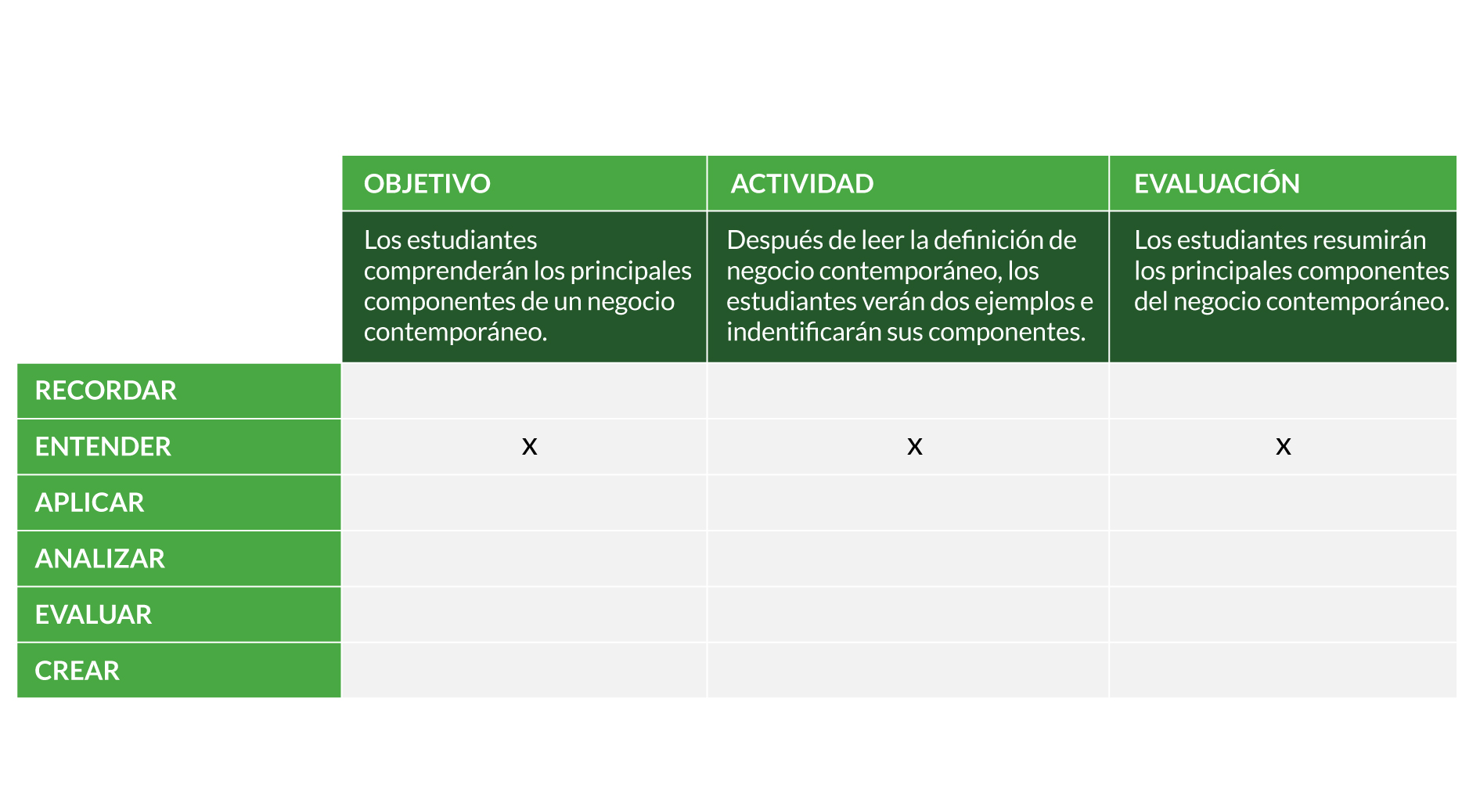
Referencia de tabla: E-learning methodologies. A Guide for Designing and developing e-Learning courses.

Slide 12
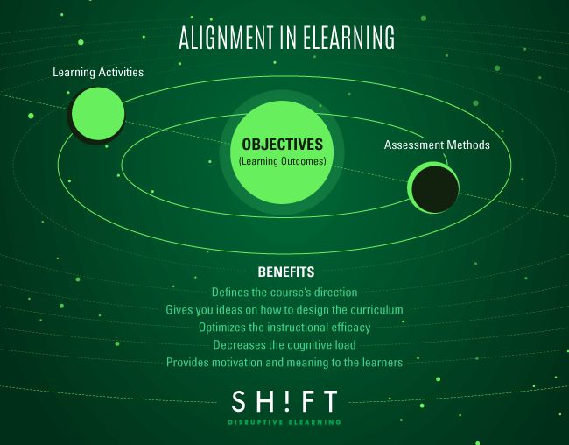

Slide 13
¡SUERTE!

Slide 14
Fuentes consultadas:
http://www.slideshare.net/satishverma66/e-learninghow-to-develop-elearning-from-start-to-end
http://ce.uwex.edu/wp-content/uploads/2015/02/LearningObjectives.pdf

